Slide 1
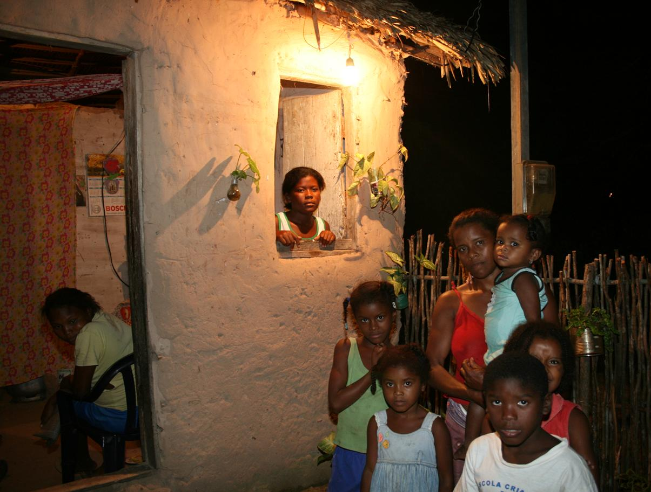

Slide 2
LUZ PARA TODOS
BRASIL
Meta Original |  |  | 2.000.000
Meta Ampliada |  |  | 2.965.988
Realizado Acumulado |  |  | 3.068.322
PAC 2 | Meta |  | 715.939
 | Realizado |  | 413.786
Investimento Contratado – (R$)
Subvenção (CDE) |  | 11,51 bilhões
Financiamento (RGR) |  | 3,75 bilhões
Agente Executor |  | 3,53 bilhões
Governo Estadual |  | 2,11 bilhões
Total |  | 20,90 bilhões
Investimento Liberado Governo Federal - (R$)
Investimento (RGR) |  | 2,96 bilhões
Fundo Perdido (CDE) |  | 9,29 bilhões
Total |  | 12,25 bilhões

Slide 3
LUZ PARA TODOS
MATO GROSSO DO SUL
Meta Original |  |  | 20.540
Meta Ampliada |  |  | 45.304
Realizado Acumulado |  |  | 40.550
PAC 2 | Meta |  | 9.603
 | Realizado |  | 4.028
Investimento Contratado – (R$)
Subvenção (CDE) |  | 171,4 milhões
Financiamento (RGR) |  | 131,8 milhões
Agente Executor |  | 61,0 milhões
Governo Estadual |  | 18,2 milhões
Total |  | 382,4 milhões
Investimento Liberado Governo Federal - (R$)
Investimento (RGR) |  | 104,9 milhões
Fundo Perdido (CDE) |  | 134,5 milhões
Total |  | 239,4 milhões

Slide 4
LUZ PARA TODOS
ENERSUL
Meta Original |  |  | 19.306
Meta Ampliada |  |  | 42.253
Realizado Acumulado |  |  | 37.783
PAC 2 | Meta |  | 5.240
 | Realizado |  | 770
Investimento Contratado - (R$)
Subvenção (CDE) |  | 161,7 milhões
Financiamento (RGR) |  | 125,2 milhões
Agente Executor |  | 53,7 milhões
Governo Estadual |  | 17,1 milhões
Total |  | 357,7 milhões
Investimento Liberado Governo Federal – (R$)
Financiamento (RGR) |  | 100,6 milhões
Fundo Perdido (CDE) |  | 127,8 milhões
Total |  | 228,4 milhões

Slide 5
LUZ PARA TODOS
Termos de Compromissos Enersul
Termo de Compromisso | Data Assinatura | Vigência | Meta
1º | 21/05/2004 | 2004/2006 | 19.326
2º | 17/07/2006 | 2007/2010 | 17.687
3º | 08/05/2012 | 2012/2014 | 5.240
TOTAL |  |  | 42.253

Slide 6
LUZ PARA TODOS
Situação atual dos Contratos ENERSUL
ECFS – 024/2004 – 1ª Tranche – 8.270 ligações
Investimento Total: R$ 51.724.110,00
Liberado Governo Federal
CDE - R$ 18.620.496,00
RGR - R$ 16.293.096,00
Total - R$ 34.913.592,00
Encerrado.
ECFS – 097/2005 – 2ª Tranche – 13.611 ligações
Investimento Total: R$ 119.182.010,00
Liberado Governo Federal
CDE - R$ 44.347.532,40
RGR - R$ 38.804.082,71
Total: R$ 83.151.615,11
Encerrado.

Slide 7
LUZ PARA TODOS
Situação atual dos Contratos ENERSUL
ECFS – 225/2008 – 3ª Tranche – 7.210 ligações
Investimento Total: R$ 68.857.540,00
Liberado Governo Federal
CDE - R$ 31.105.289,92
RGR - R$ 21.776.875,88
Total – R$ 52.882.135,80
Encerrado.
ECFS – 274/2009 – 4ª Tranche – 7.558 ligações
Investimento Total: R$ 72.140.900,00
Liberado Governo Federal – 93,70%
CDE - R$ 33.815.038,83
RGR - R$ 23.670.427,17
Total - R$ 57.485.466,00
Em Encerramento.

Slide 8
LUZ PARA TODOS
Situação atual dos Contratos ENERSUL
ECFS – 338/2013 – 5ª Tranche – 5.240 ligações
Contratado
Agente Executor: R$ 6.881.010,00
Gov. Federal CDE: R$ 22.936.730,00
CEF: R$ 16.055.720,00
Total: R$ 45.873.460,00
Situação: Contrato já assinado e 1ª liberação financeira já efetuada.

Slide 9
LUZ PARA TODOS
Apoio

Slide 10
LUZ PARA TODOS
4.4 - COMITÊS GESTORES ESTADUAIS
4.4.2 ATRIBUIÇÕES
I – encaminhar para o Agente Executor correspondente, os pedidos de ligação de energia elétrica apresentados ao CGE;
II – previamente à elaboração de cada Programa de Obras, classificar, de acordo com os critérios definidos no item 5 deste Manual, a totalidade de pedidos de ligação rural que não foram atendidos e que se encontram registrados junto às concessionárias;
III – aprovar e encaminhar ao MME, a relação dos pedidos de ligação que integrarão o Programa de Obras a ser elaborado pelo Agente Executor, identificando a quantidade de domicílios, por município, classificados de acordo com os critérios definidos no item 5 deste Manual;
VI – encaminhar ao MME a relação de ODI´s cadastradas no Sistema de Gerenciamento de Projetos da Eletrobras e que não atenderam à priorização do CGE;

Slide 11
LUZ PARA TODOS
4.5 - ELETROBRAS
4.5.1 ATRIBUIÇÕES
II - encaminhar ao MME o Programa de Obras apresentado pelo Agente Executor para aprovação da demanda;
III - analisar técnica, orçamentária e financeiramente os Programas de Obras apresentados pelos Agentes Executores;
IV - encaminhar ao MME a análise do Programa de Obras, visando obter a autorização para elaboração e assinatura de contrato com os Agentes Executores;
XII – encaminhar, mensalmente, ao MME a relação das ODI’s com as respectivas Unidades Consumidoras - UC’s cadastradas no Sistema de Gerenciamento de Projetos por cada Agente Executor; e
XIII – criar mecanismos para garantir que ODI´s cadastradas no Sistema de Gerenciamento de Projetos da ELETROBRAS e identificadas pelo MME, por não terem cumprido as prioridades estabelecidas pelo Comitê Gestor Estadual, não sejam consideradas para efeito de Avanço Físico, prestação de contas e/ou liberação de recursos.

Slide 12
LUZ PARA TODOS
4.6 AGENTE EXECUTOR - CONCESSIONÁRIAS E PERMISSIONÁRIAS DE DISTRIBUIÇÃO DE ENERGIA ELÉTRICA E COOPERATIVAS DE ELETRIFICAÇÃO RURAL AUTORIZADAS PELA ANEEL
4.6.1 ATRIBUIÇÕES
I - assinar Termo de Compromisso com o Ministério de Minas e Energia com a interveniência da ANEEL e da Eletrobras, para implantação do Programa;
II - levantar e registrar as demandas de sua área de concessão e/ou atuação, identificando o tipo de comunidade e/ou domicílio, de acordo com os critérios de priorização do item 5 deste Manual;
III - encaminhar ao CGE, antes da elaboração de cada Programa de Obras, para priorização, a relação ordenada por município, da demanda registrada em sua área de concessão/permissão, e ainda não atendida;

Slide 13
LUZ PARA TODOS
4.6 AGENTE EXECUTOR - CONCESSIONÁRIAS E PERMISSIONÁRIAS DE DISTRIBUIÇÃO DE ENERGIA ELÉTRICA E COOPERATIVAS DE ELETRIFICAÇÃO RURAL AUTORIZADAS PELA ANEEL
4.6.1 ATRIBUIÇÕES
IV - elaborar Programa de Obras para atendimento da relação de pedidos priorizada pelo Comitê Gestor Estadual, de acordo com os critérios estabelecidos neste Manual e no Decreto no 7.520, de 8 de julho de 2011;
V - encaminhar à Eletrobras o Programa de Obras, para análise técnica, orçamentária e financeira, que atenda às metas estabelecidas pelo Programa “LUZ PARA TODOS”;
VI – firmar contratos de subvenção econômica e/ou financiamento com a Eletrobras e, se aplicável, firmar contratos de financiamento com a Caixa Econômica Federal - CEF, para implementação do Programa de Obras, de acordo com percentuais definidos no respectivo Termo de Compromisso;

Slide 14
LUZ PARA TODOS
Decreto Nº 4.873,
de 11 de Novembro de 2003.

Slide 15
LUZ PARA TODOS
Situação atual dos Contratos ENERSUL
ECFS – 024/2004 – 1ª Tranche – 8.270 ligações
Contratado
Agente Executor: R$ 7.758.620,00
Gov. Federal CDE: R$ 20.689.440,00
RGR: R$ 18.103.640,00
Gov. Estadual: R$ 5.172.410,00
Total: R$ 51.724.110,00
Liberado Governo Federal – 90,00%
CDE - R$ 18.620.496,00
RGR - R$ 16.293.096,00
Encerrado.
ECFS – 097/2005 – 2ª Tranche – 13.611 ligações
Contratado
Agente Executor: R$ 17.877.300,00
Gov. Federal CDE: R$ 47.672.810,00
RGR: R$ 41.713.700,00
Gov. Estadual: R$ 11.918.200,00
Total: R$ 119.182.010,00
Liberado Governo Federal – 93,00%
CDE - R$ 44.347.532,40
RGR - R$ 38.804.082,71
Encerrado.

Slide 16
LUZ PARA TODOS
Situação atual dos Contratos ENERSUL
ECFS – 225/2008 – 3ª Tranche – 7.210 ligações
Contratado
Agente Executor: R$ 10.328.630,00
Gov. Federal CDE: R$ 34.428.770,00
RGR: R$ 24.100.140,00
Gov. Estadual: R$ 0,00
Total: R$ 68.857.540,00
Liberado Governo Federal – 90,40%
CDE - R$ 31.105.289,92
RGR - R$ 21.776.875,88
Encerrado.
ECFS – 274/2009 – 4ª Tranche – 7.558 ligações
Contratado
Agente Executor: R$ 10.821.130,00
Gov. Federal CDE: R$ 36.070.450,00
RGR: R$ 25.249.320,00
Gov. Estadual: R$ 0,00
Total: R$ 72.140.900,00
Liberado Governo Federal – 93,70%
CDE - R$ 33.815.038,83
RGR - R$ 23.670.427,17
Em Encerramento.

Slide 17
LUZ PARA TODOS
Situação atual dos Contratos ENERSUL
ECFS – 338/2013 – 5ª Tranche – 5.240 ligações
Contratado
Agente Executor: R$ 6.881.010,00
Gov. Federal CDE: R$ 22.936.730,00
CEF: R$ 16.055.720,00
Total: R$ 45.873.460,00
Situação: Em fase de Assinatura.

Slide 18
LUZ PARA TODOS
Institui o Programa Nacional de Universalização do Acesso e Uso da Energia Elétrica -“LUZ PARA TODOS” e dá outras providências.
O PRESIDENTE DA REPÚBLICA, no uso das atribuições que lhe confere o art. 84, incisos IV e VI, alínea “a”, da Constituição, e tendo em vista o disposto nos arts. 13, inciso V, e 14, § 12, da Lei n o10.438, de 26 de abril de 2002,
D E C R E T A :
Art. 1oFica instituído o Programa Nacional de Universalização do Acesso e Uso da Energia Elétrica - “LUZ PARA TODOS”, destinado a propiciar, até o ano de 2008, o atendimento em energia elétrica à parcela da população do meio rural brasileiro que ainda não possui acesso a esse serviço público.
Art. 2oOs recursos necessários para o custeio do Programa serão oriundos da Conta de Desenvolvimento Energético -CDE, instituída como subvenção econômica pela Lei no10.438, de 26 de abril de 2002, da Reserva Global de Reversão - RGR, instituída pela Lei no 5.655, de 20 de maio de 1971, de agentes do setor elétrico, da participação dos Estados, Municípios e outros destinados ao Programa.
Art. 3oO Programa “LUZ PARA TODOS” será coordenado pelo Ministério de Minas e Energia e operacionalizado com a participação das Centrais Elétricas Brasileiras S.A. -ELETROBRÁS e das empresas que compõem o sistema ELETROBRÁS.
Art. 4oA estrutura do Programa “LUZ PARA TODOS” será composta pela Comissão Nacional de Universalização, por um Comitê Gestor Nacional de Universalização, e por Comitês Gestores Estaduais que, em conjunto, garantirão a gestão compartilhada do Programa.
§ 1oA Comissão Nacional de Universalização, com a finalidade de estabelecer ações de desenvolvimento integrado no meio rural, em consonância com os diversos programas governamentais existentes, tem a seguinte composição:
I - Ministro de Estado de Minas e Energia, que o coordenará;
II - Ministro de Estado Chefe da Casa Civil da Presidência da República;
III - Ministro de Estado da Fazenda;
IV - Ministro de Estado do Planejamento, Orçamento e Gestão;
V - Ministro de Estado do Desenvolvimento Agrário;
VI -Ministro de Estado da Agricultura, Pecuária e Abastecimento;
VII -Ministro de Estado Extraordinário de Segurança Alimentar e Combate à Fome;
VIII - Ministro de Estado da Integração Nacional;
IX - Ministro de Estado da Educação;
X - Ministro de Estado da Saúde;

Slide 19
LUZ PARA TODOS
XI - Ministro de Estado do Meio Ambiente;
XII - Ministro de Estado da Ciência e Tecnologia;
XIII -Ministro de Estado do Desenvolvimento, Industria e Comércio Exterior;
XIV - Presidente do Banco Nacional de Desenvolvimento Econômico e Social;
XV - Presidente do Fórum Nacional dos Secretários de Energia dos Estados; e
XVI - Diretor-Geral da Agência Nacional de Energia Elétrica -ANEEL.
§ 2oO Comitê Gestor Nacional de Universalização será instituído pelo Ministro de Estado de Minas e Energia, que indicará sua composição, atribuições e competências.
§ 3oOs Comitês Gestores Estaduais serão instituídos mediante ato do Ministro de Estado de Minas e Energia, que indicará suas atribuições, competências e o seu coordenador.
§ 4oA composição dos Comitês Gestores de que trata o § 3oserá estabelecida em conjunto com os respectivos Governos estaduais.
Art. 5oO Programa “LUZ PARA TODOS” observará as - seguintes prioridades:
I -projetos em Municípios com índice de atendimento inferior a oitenta e cinco por cento, segundo dados do Censo 2000;
II - projetos de eletrificação rural que beneficiem populações atingidas por barragens, cuja responsabilidade não esteja definida para o executor do empreendimento;
III - projetos de eletrificação rural que enfoquem o uso produtivo da energia elétrica e que fomentem o desenvolvimento local integrado;
IV - projetos de eletrificação rural em escolas públicas, postos de saúde e poços de abastecimento d'água;
V -projetos de eletrificação rural que visem atender assentamentos rurais; e
VI -projetos de eletrificação para o desenvolvimento da agricultura familiar.
Art. 6oSerão contempladas como alternativa de atendimento da execução do Programa “LUZ PARA TODOS”, a extensão de redes convencionais e ainda os sistemas de geração descentralizados, com redes isoladas ou sistemas individuais, nos termos do manual de operacionalização de que trata o art. 7o-.
Art. 7oO Ministério de Minas e Energia deverá, no prazo de trinta dias, editar o manual de operacionalização do Programa e demais normas pertinentes à sua execução.
Art. 8oEste Decreto entra em vigor na data da sua publicação.
115º da República.
Brasília, 11 de novembro de 2003;
182º da Independência e
LUIZ INÁCIO LULA DA SILVA
Dilma Vana Rousseff

Slide 20
LUZ PARA TODOS
Decreto 7.520
de 8 de julho de 2011

Slide 21
LUZ PARA TODOS
§ 1º São beneficiários do Programa “LUZ PARA TODOS” as pessoas:
I - domiciliadas em áreas de concessão e permissão cujo atendimento resulte em elevado impacto tarifário, de acordo com critérios a serem definidos pela Agência Nacional de Energia Elétrica - ANEEL no prazo de até trinta dias contado da publicação deste Decreto; ou
II - atendidas pelo Programa Territórios da Cidadania ou pelo Plano Brasil Sem Miséria.

Slide 22
LUZ PARA TODOS
§ 2º Além dos beneficiários previstos no §1º, serão atendidos pelo Programa “LUZ PARA TODOS” projetos de eletrificação em:
I - assentamentos rurais, comunidades indígenas, quilombolas e outras comunidades localizadas em reservas extrativistas ou em áreas de empreendimentos de geração ou transmissão de energia elétrica, cuja responsabilidade não seja do respectivo concessionário; e
II - escolas, postos de saúde e poços de água comunitários.

Slide 23
LUZ PARA TODOS
Art. 3º As solicitações para o atendimento de domicílios rurais com ligações monofásicas ou bifásicas, quando não enquadradas nas condições de que tratam os §§ 1º e 2º do art. 1º, poderão receber recursos da CDE, a título de subvenção econômica, para a instalação do ramal de conexão, do kit de instalação interna e do padrão de entrada sem o medidor, conforme regulação da ANEEL.

Slide 24
LUZ PARA TODOS
Atendimento do Pantanal
Dados Físicos e Financeiros
 | Qtde | Custo R$ (março/10)
Subestação | 2 | 69.995.639,00
Km de LT 138 kV | 150
Km de Rede Rural 34,5 kV | 4.584 | 137.007.955,00
Transformadores | 681
Total |  | 207.003.594,00

Slide 25
LUZ PARA TODOS
Atendimento do Pantanal
Propriedades e Número de Ligações
 | Quantidade | Custo Médio (R$)
Propriedades | 687 | 301.315,28
Ligações | 1.668 | 124.102,87

